Slide 1






PHÒNG GIÁO DỤC VÀ ĐÀO TẠO QUẬN LONG BIÊN
Chào đón các em học sinh đã đến với tiết Mĩ thuật Lớp 4

Slide 2



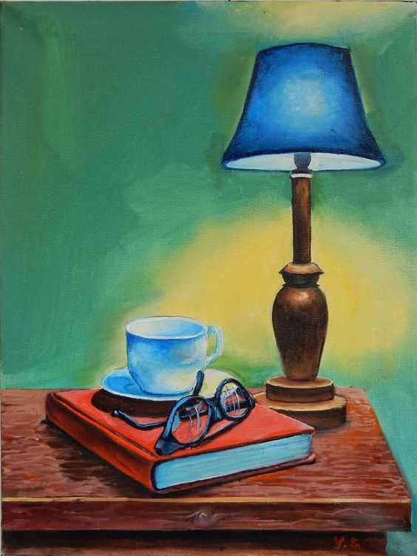
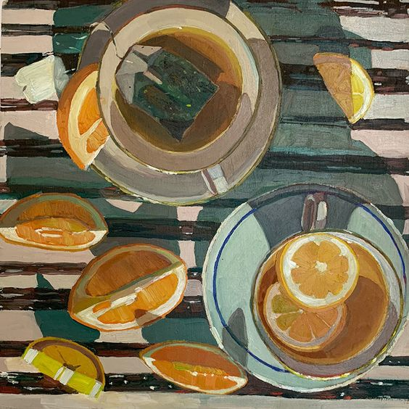
Tìm tranh tĩnh vật dưới đây
Đáp án là: Cả 3 bức tranh đều là tranh tĩnh vật

Slide 3
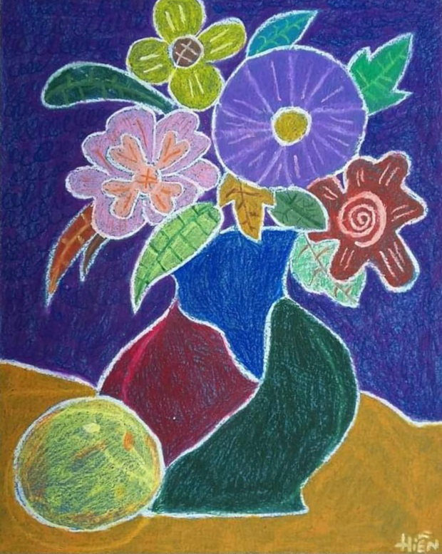
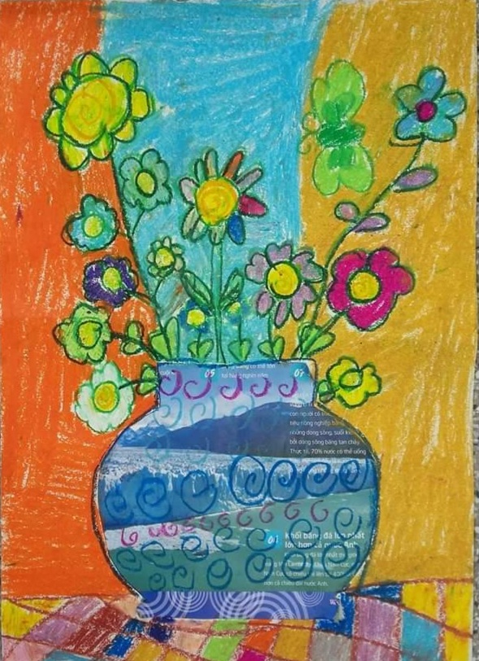
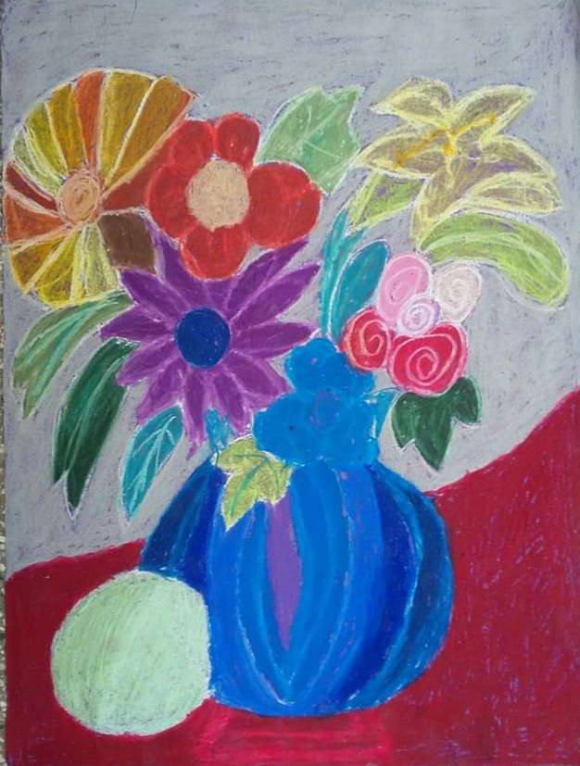


Slide 4





PHÒNG GIÁO DỤC VÀ ĐÀO TẠO QUẬN LONG BIÊN
Mỹ thuật lớp 4
TĨNH VẬT
TIẾT 2: XÉ DÁN TRANH TĨNH VẬT

Slide 5


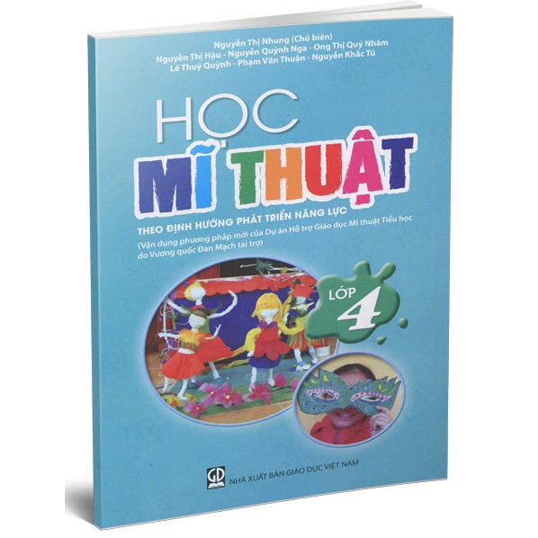

Chuẩn bị đồ dùng

Slide 6

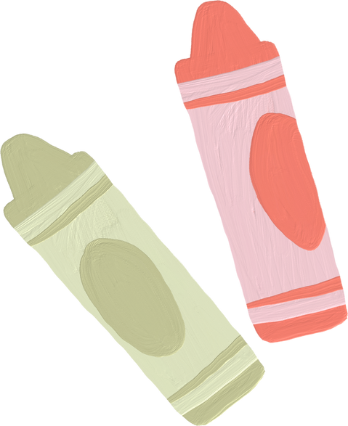
Yêu cầu cần đạt
Nhận biết được tranh tĩnh vật vẽ theo quan sát và tranh tĩnh vật biểu cảm.
Xé được bức tranh tĩnh theo quan sát. Kết hợp được các chất liệu vào làm tranh xé dán
Giới thiệu, nhận xét và nêu được cảm nhận về sản phẩm của mình

Slide 7
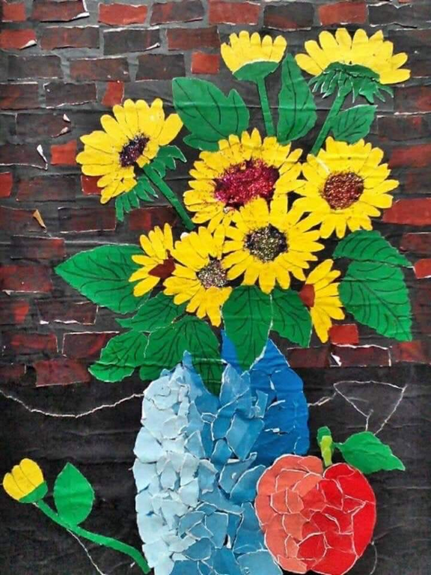
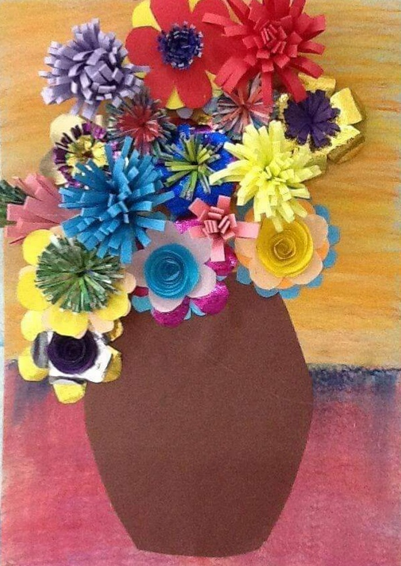
Khám phá
Trong ảnh, sản phẩm MT thể hiện nội dung gì?
Sản phẩm này được thể hiện bằng hình thức, chất liệu gì?
Nhận xét về hình ảnh, màu sắc của sản phẩm?

Slide 8
Khám phá

Slide 9

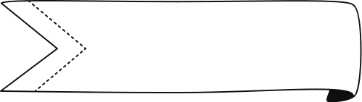



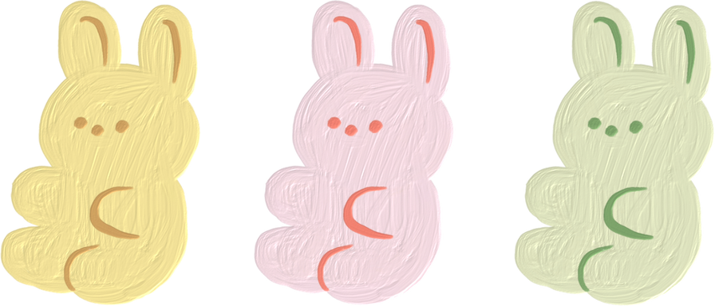
GHI NHỚ
Tranh tĩnh vật là tranh vẽ đồ vật, hoa, quả. Tranh tĩnh vật thể hiện hình dáng, đặc điểm, màu sắc của vật mẫu và cảm xúc của người vẽ.
Để vẽ được tranh tĩnh vật ta cần quan sát để cảm nhận vẻ đẹp về hình dáng, đặc điểm, màu sắc... của các vật mà mình định vẽ

Slide 10
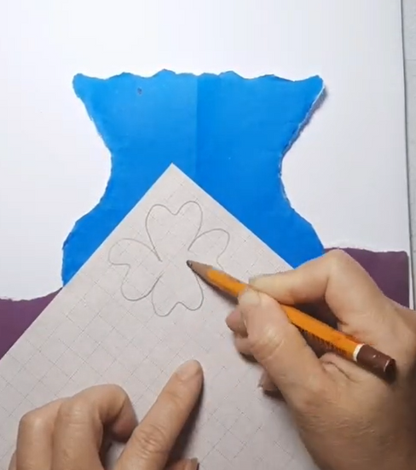
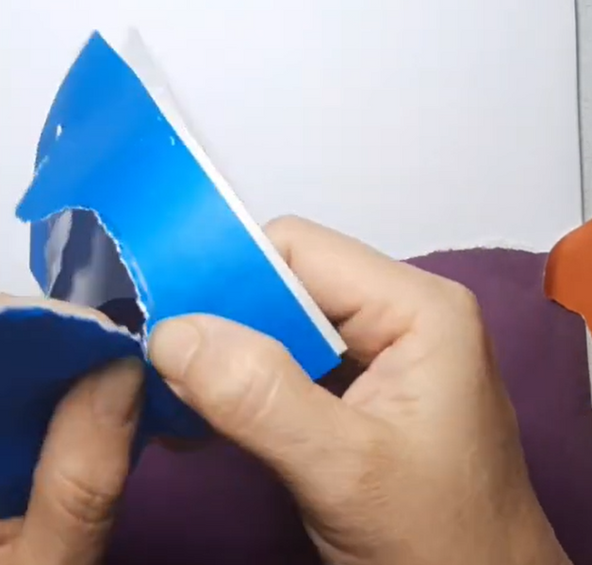
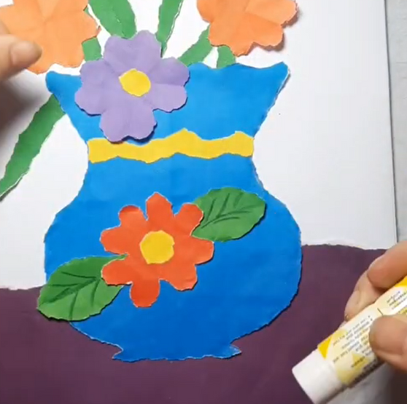
2. KIẾN TẠO KIẾN THỨC - KĨ NĂNG
Các bước thực hiện tranh xé dán tĩnh vật
Vẽ các chi tiết hoa, lá, lọ hoa
Xé các hình ảnh đã vẽ
Sắp xếp và dán cố định bằng hồ dán

Slide 11


Sắp xếp các sản phẩm chính, phụ, xa, gần cân đối và hợp lí.
Có thể kết hợp thêm một số chất liệu khác cho sản phẩm thêm sinh động.

Slide 12

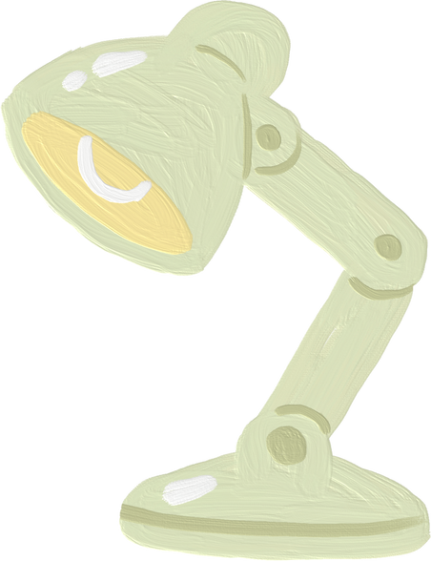
3. Luyện tập – Sáng tạo
Xé dán bức tranh tĩnh vật em yêu thích

Slide 13
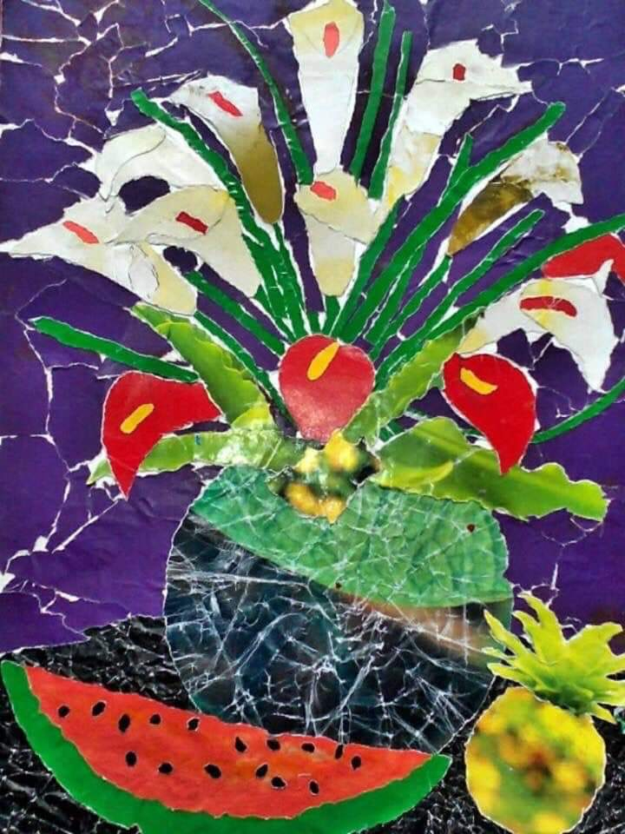


Sản phẩm tham khảo

Slide 14


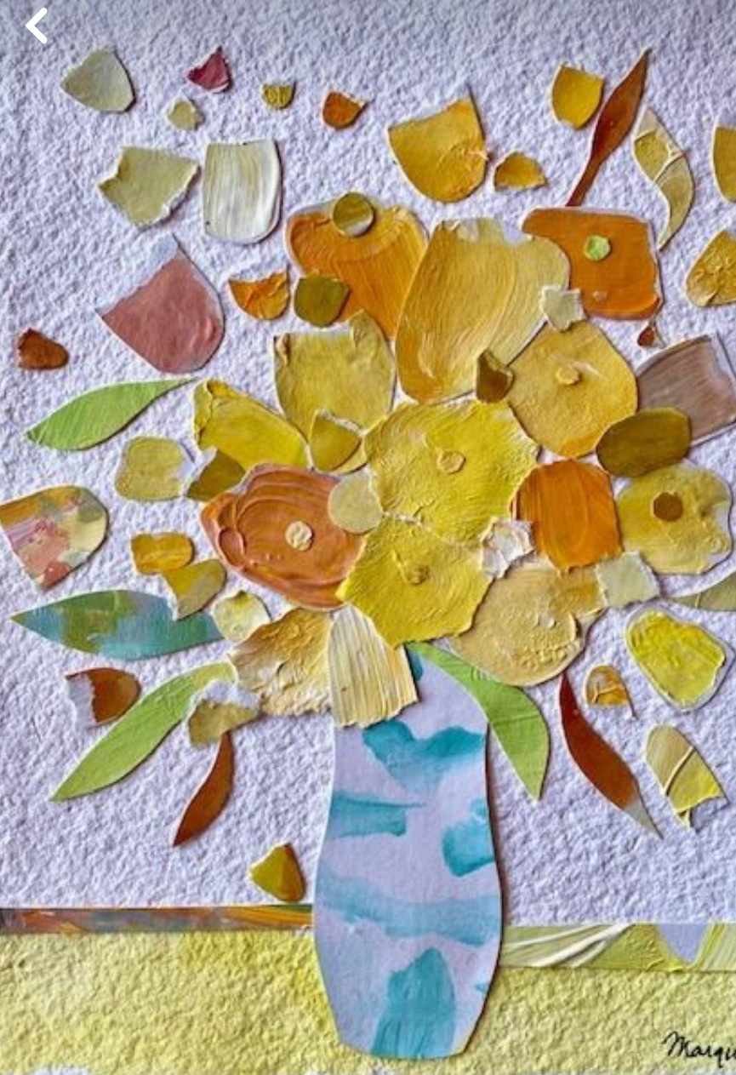
Sản phẩm tham khảo

Slide 15
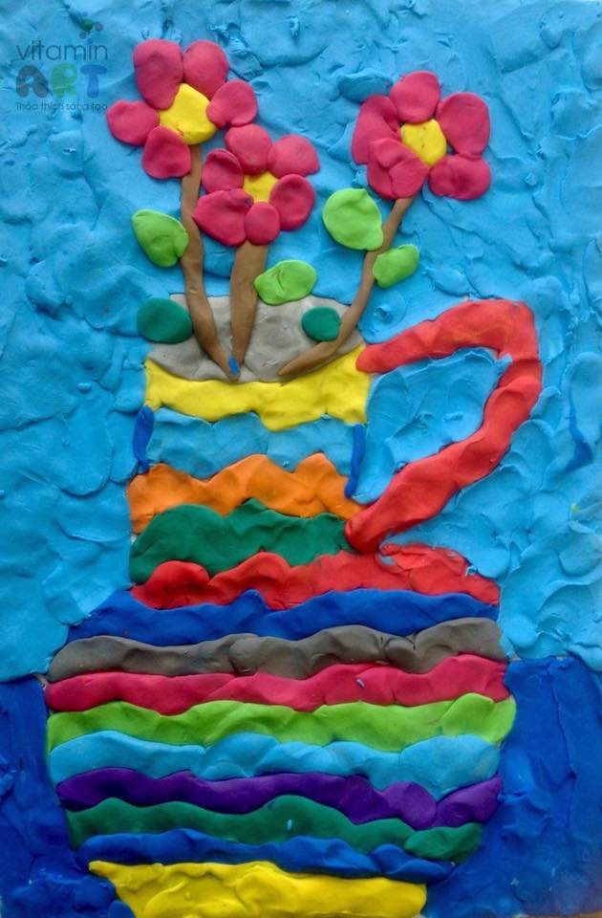
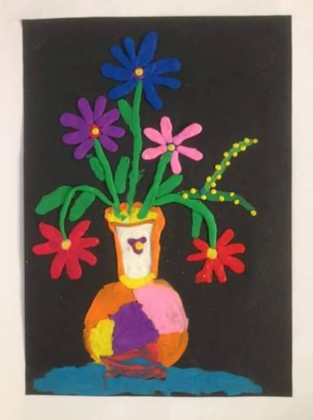
Sản phẩm tham khảo

Slide 16
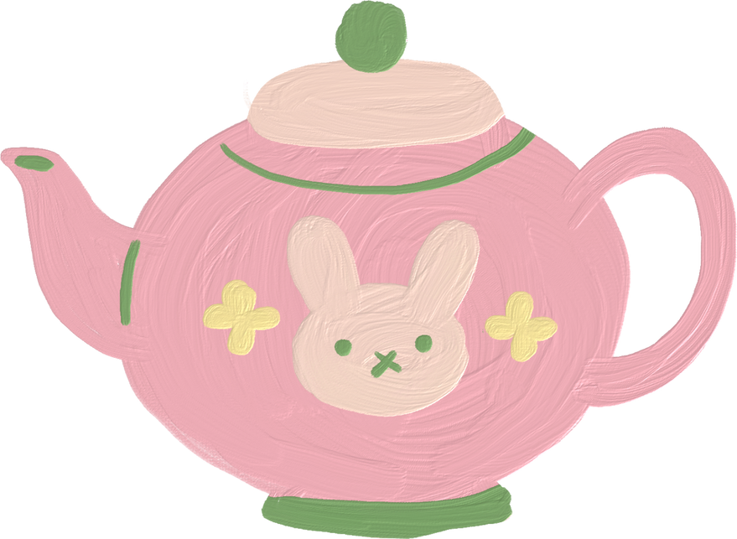



4.Phân tích đánh giá
EM HÃY GIỚI THIỆU VÀ CHIA SẺ SẢN PHẨM CỦA MÌNH TỚI NGƯỜI THÂN NHÉ !

Slide 17
Dặn dò
Hoàn thiện tác phẩm xé dán
Chụp ảnh và gửi bài cho cô giáo

Slide 18



Xin chào và hẹn gặp lại các em!

